Slide 1

L’entreprise sociale en France

Slide 2

L’Entreprise sociale : qu’est-ce que c’est ?
Processus de décision non fondé sur la propriété du capital
Notes:
amination

Slide 3
L’Entreprise sociale : c’est…
…une réponse aux problèmes sociaux et/ou environnementaux
Isolement
Précarité
Accès à une alimentation saine
Exclusion
Réchauffement climatique
Processus de décision non fondé sur la propriété du capital
Gaspillage
Chômage longue durée
Accès au logement
Vieillissement de la population
Notes:
amination

Slide 4
L’Entreprise sociale : c’est…
…une activité économique
Pour résoudre
Un problème social
Processus de décision non fondé sur la propriété du capital
Notes:
amination

Slide 5
L’Entreprise sociale : les 4 piliers
Un projet économique viable
Une finalité sociale et/ou environnem-entale
Une lucrativité encadrée
Excédents au service des individus et du projet social/environ.
Une gouvernance participative
Production de biens et de services
Prise de risque
À travers les publics embauchés
Créations de richesses et d’emploi
Indépendance vis-à-vis des pouvoirs publics
Rémunération limitée du capital
Encadrement de l’échelle des salaires
A travers les publics touchés
A travers
Processus de décision non fondé sur la propriété du capital
Notes:
amination

Slide 6
Une entreprise sociale, c’est …
A vous
de jouer
Une entreprise qui cherche à maximiser son impact social plutôt que son profit
Pareil que la responsabilité sociale des entreprises
Forcément une association avec des bénévoles
Une entreprise ancrée sur son territoire, non délocalisable
Une entreprise dans laquelle la prise de décision est démocratique
N’importe quelle entreprise qui crée de l’emploi

Slide 7
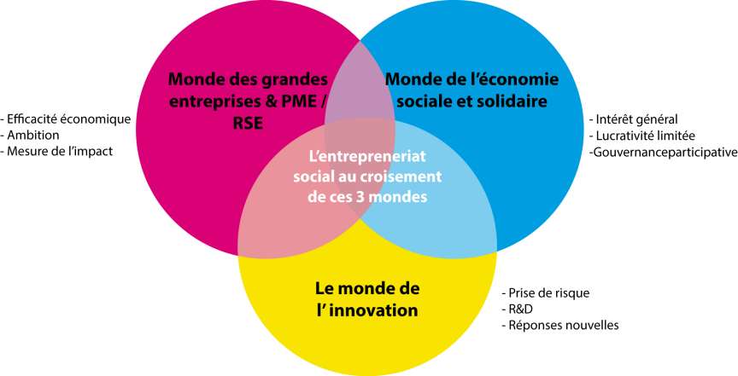
L’Entreprise sociale : au croisement de trois mondes
Notes:
Inserer 2 ex d’ent soc (cf Jacques) + illus

Slide 8
S’agit-il d’entreprises sociales ?
A vous
de jouer
Lorsque Total crée sa fondation (à but non lucratif, avec une gestion désintéressée), est-ce une entreprise sociale ? Et sa fondation ?
Lorsque 2 jeunes entrepreneurs créent Kialatok, une entreprise d’insertion qui propose des cours de cuisine par des cuisiniers issus de l’immigration aux employés de grands groupes, est-ce une entreprise sociale ?
Lorsque Free lance un forfait à 2€, est-ce une entreprise sociale ?
Biocoop, ensemble de coopératives qui rassemble les producteurs, les consommateurs, les magasins et leurs salariés pour vendre des produits biologiques est-elle une entreprise sociale ?
Lorsque des étudiants créent une association pour organiser des soirées pour les étudiants de leur campus, est-ce une entreprise sociale ?
Notes:
Céline

Slide 9

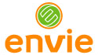










Des secteurs d’activité variés
Alimentation
Environnement
Commerce équitable
Nouvelles technologies
Ressources humaines
Industrie
Education
Services à la personne
Construction
Santé
Notes:
Toutes les deux
Copyright H. Sibille - Avise

Slide 10
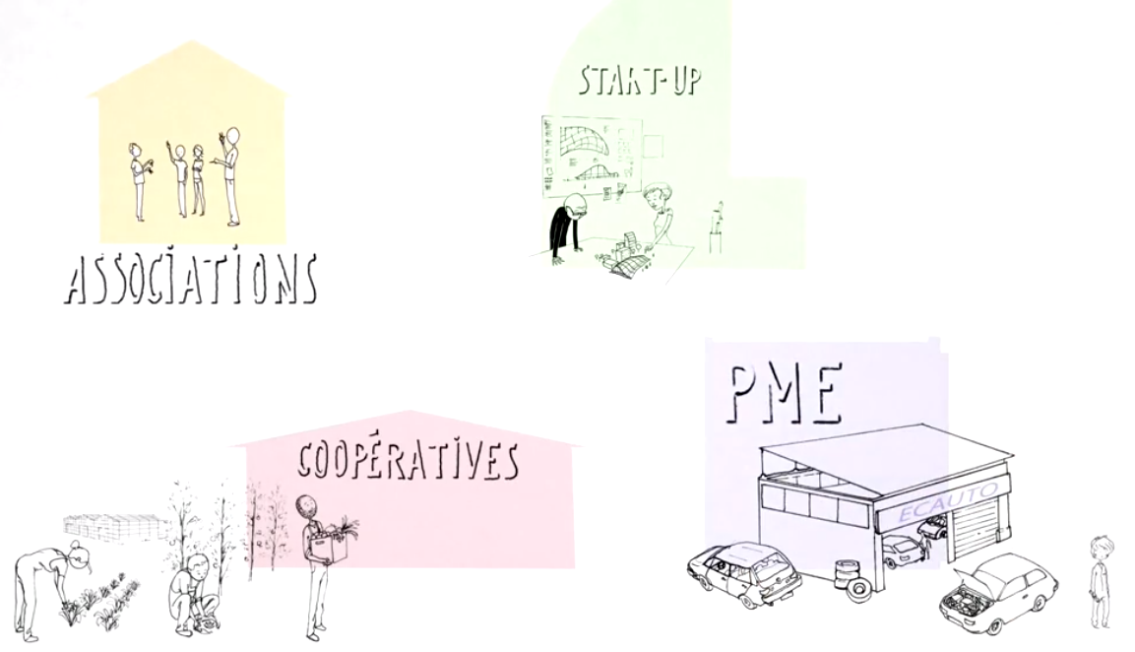
Une diversité de tailles et de statuts
Notes:
Nathalie

Slide 11


Les entreprises sociales – une source d’innovations
Une source d’innovation permanentes : les entreprises sociales innovent pour toujours mieux répondre aux besoins sociaux et environnementaux qui s’accroissent.
→Par exemple, parce que l’accès à la mobilité est facteur d’insertion, identifié comme l’un des principaux freins de retour et de maintien à l’emploi, l’entreprise sociale Wimoov collabore avec Renault pour enrichir son dispositif en proposant des tarifs de réparation automobiles de qualité aux personnes à faibles revenus dans les garages volontaires de la marque.
→Emmaüs Connect, s’est associé avec SFR et les acteurs de l’action sociale à Paris pour concevoir Connexions Solidaires. Un programme innovant, qui apporte des solutions à un problème crucial et peu traité : l’accès durable aux télécommunications pour les populations éloignées de l’emploi, facteur d’insertion sociale et professionnelle.
Notes:
Le mouvement mondiale + illustration

Slide 12



Des modèles divers, un seul objectif : l’efficacité économique au service de l’intérêt général
Prévention-santé par l’activité physique
70 000 bénéficiaires
320 salariés.
3 000 lieux d'intervention.
4 pays européens
12.6 millions de CA (+44% en 2013) / 46 salariés
Secteurs d’activités : fournisseur d’électricité 100% renouvelable produite par des producteurs indépendants / 17 000 clients (dont 2000 entreprises)
Coopérative de 10 000 sociétaires
9 million de CA / 310 salariés ETP / 900 salariés en insertion
Secteurs d’activités variés : sous-traitance industrielle, service à la personne, artisanat…
SAS dont les 101 actions sont composées de 101 associations, entreprises locales et particuliers selon le principe 1 homme = 1 voix.
Les éventuels dividendes sont limités au taux du livret A.

Slide 13



Des modèles divers, un seul objectif : l’efficacité économique au service de l’intérêt général
Entreprise d’insertion en PACA
Activité multisectorielle (BTP, entretien d’espaces verts, déchets, énergie solaire)
15 M€ de CA, 10 % de subventions
500 ETP
30 000 personnes exclues accompagnées vers l’emploi en 34 ans
50 million de CA (+ 38% entre 2008 et 2012)
Aides publiques = 11% du budget annuel
2700 salariés dont 1800 en insertion
1 association qui détient à 100% une SAS elle-même propriétaire de 15 filiales
Echelle des salaires de 1 à 7, excédents réinvestis dans le projet
1 million de bénéficiaires par an (santé, insertion, dépendance, etc.)
12 000 salariés
18 régions, 20 pays

Slide 14

Focus sur la Ruche qui dit Oui !
Un projet unique de start-up sociale qui mêle culture de
l’entrepreneuriat social et culture de l’innovation numérique
400 ruches ouvertes en 30 mois
20 à 50 nouvelles Ruches par mois
2500 producteurs actifs / 75 000 clients par an
Le principe
- Un particulier, une association, une entreprise décide d’ouvrir une ruche (dans un café, un garage, une école…)
Il contacte les producteurs dans un rayon de 250 km et recrute des membres qui veulent acheter local
Chaque semaine il diffuse en ligne une sélection de produits aux membres. Chaque producteur fixe librement le prix juste de ses produits et le minimum de commande à atteindre pour le livrer
Les consommateurs ont six jours pour passer commande (s’ils le souhaitent)
Si le minimum de commandes est atteint, le producteur livre le jour J, les consommateurs se retrouvent sur le lieu de la distribution.

Slide 15

Focus sur la Ruche qui dit Oui !
L’impact :
- Circuits-courts pour une alimentation locale
de qualité : proximité, qualité et juste prix, approvisionnement autonome
- Avoir un impact local positif : débouchés souples et avantageux pour les producteurs, maintien des petites surfaces agricoles, créations d’emplois durables
- Redynamiser les liens sociaux autour de l’alimentation : convivialité et ouverture, autres activités (repas, visites, troc…)
Le business model :
- Un service basé sur une plate-forme en ligne : le producteur vend directement ses produits aux membres et paye des frais de service qui correspondent à 16.7% de son CA, qui permettent de rémunérer le responsable de la Ruche (8.35%) et la « Ruche-Mama » (8.35%) la Maison mère (SAS) qui gère et développe la plate-forme en ligne

Slide 16
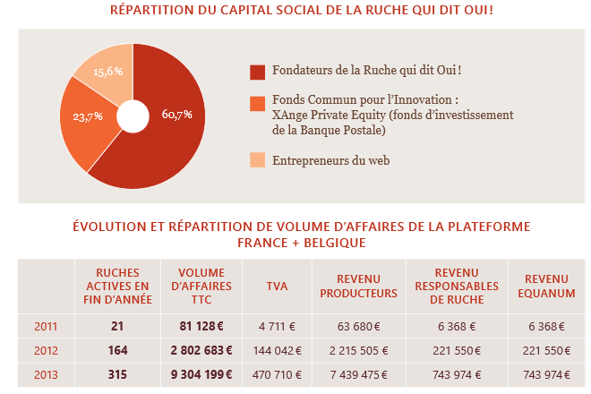
Focus sur la Ruche qui dit Oui !
Les grandes étapes de son développment
- 2010 : Equanum SAS est lancé par Guilhem Chéron et deux associés dans le cadre de l’incubateur de l’école Advancia, grâce au soutien de 3 business angels du web, dont Marc simoncini, Meetic… et Xavier Niel via leur fond d’amorçage Kima Ventures
- 2012 : levée de fonds de 1.5 millions d’euros (Xange Private Equity et Solid) et obtention de statut de jeune entreprise innovante / 120 Ruches ouvertes
- 2014 : Prêts de 1.5 millions d’euros (CDC, Paris Initiative entreprise, BNP Paribas)

Slide 17

Focus sur microDon!
microDON est le pionnier en France de la générosité embarquée
  Opportunité de générosité sur les transactions du quotidien et de permettre ainsi aux citoyens de faire un micro-don (quelques centimes à quelques euros) sur leurs factures, leurs bulletins de paie, leurs tickets de caisse, leurs achats en ligne..
Ainsi le micro-don accessible à tous par son montant et par sa forme
  Quelques centimes à quelques euros
  par sa forme : intégré aux activités du quotidien, permet de diversifier et augmenter les ressources des associations, en ciblant une population n'ayant pas ou peu accès au don.
Le modèle économique de microDON ne repose pas sur une commission ou un pourcentage des dons collectés
  Le don effectué à travers ses outils est intégralement reversé à l'association bénéficiaire. microDON se rémunère sur les prestations (entreprises et collectivités)
Les investisseurs de microDON sont principalement des fonds solidaires
  Equisol de la Région Ile-de-France,
  InnovESS de France Active
  Solid de Siparex.

Slide 18
Focus sur microDon!
→ Les nouvelles technologies au cœur du modèle
- L'ARRONDI sur salaire. Il offre la possibilité aux salariés de soutenir les actions d'associations de leur choix, en réalisant chaque mois des micro-dons sur leur net à payer. L'employeur en co-solidarité double le montant du don.
- L'ARRONDI en caisse. Il permet aux clients d'enseignes de distribution partenaires de demander l'arrondi de leurs achats à l'euro supérieur. La différence, les centimes, sont intégralement reversés aux associations partenaires de l'enseigne.
- L'ARRONDI sur relevés bancaires. Il offre la possibilité aux clients de banques partenaires, de donner chaque mois les centimes du solde de leur compte ainsi qu’un petit montant fixe pour soutenir des actions de solidarité.
- La carte microDON. Réalisées en partenariat avec des collectivités, les opérations de générosité locale carte microDON offrent l'opportunité aux associations locales à la fois de gagner en visibilité, de collecter des dons et de créer du lien en local.

Slide 19
Focus sur microDon!
→ Le modèle : une entreprise sociale
microDON est une SAS qui a fait le choix de se développer sur le modèle de l’entrepreneuriat social. Cela se traduit par :
  une finalité sociale. Son objectif premier, inscrit dans les statuts, est de générer un bénéfice social : le financement des associations bénéficiaires.
  une gouvernance participative. Elle implique une participation forte de l’ensemble des acteurs, la gestion du projet se veut participative et concertée. Ainsi, un comité de salariés élit les dirigeants de la société ; un comité éthique encadre également les décisions liées aux valeurs solidaires de l’entreprise.
  une lucrativité limitée. La lucrativité est encadrée au service des femmes et des hommes : l’échelle des salaires est limitée (1 à 5) pour éviter les écarts de rémunération trop forts ; microDON affecte également 57,5 % des excédents dégagés aux réserves impartageables, un standard souvent appliqué dans les structures de l'économie sociale et solidaire (comme les SCIC).

Slide 20
Une entreprise… sociale !
Critères | Entreprises classiques | Entreprises sociales
Statut | Société de capitaux (SA, SARL,...)
Activité | Production de biens et services
Finalité de l’entreprise | Répondre à une demande solvable par une offre rentable
Gouvernance | Généralement, les actionnaires décident
Ressources | Chiffre d’affaires, ventes
Rémunération du capital | Pas d’encadrement a priori, parfois recherche d’une rentabilité maximale
Echelle des salaires | Pas d’encadrement a priori
Usage des excédents | Mix variable entre dividendes, investissements, participation, réserves, avec parfois une pression sur les dividendes au détriment des autres. Bénéfices susceptibles de « sortir » du territoire
Ancrage territorial | Pas forcément, délocalisation possible
Innovation | Quand elle existe, souvent technologique

Slide 21
Une entreprise…sociale !
Critères | Entreprises classiques | Entreprises sociales
Statut | Société de capitaux (SA, SARL,...) | Sociétés de personnes (association, coopérative, mutuelle) principalement
Activité | Production de biens et services | Production de biens et services d’utilité sociale, sociétale ou environnementale
Finalité de l’entreprise | Répondre à une demande solvable par une offre rentable | Répondre à un besoin social, sociétal ou environnemental
Gouvernance | Généralement, les actionnaires décident | Cherchent souvent à associer les différentes parties prenantes (salariés, bénéficiaires, adhérents…)
Ressources | Chiffre d’affaires, ventes | Ressources souvent plurielles : ventes, cotisations, bénévolat, investissements solidaires, etc.
Rémunération du capital | Pas d’encadrement a priori, parfois recherche d’une rentabilité maximale | Encadrée, limitée
Echelle des salaires | Pas d’encadrement a priori | Encadrée, limitée
Usage des excédents | Mix variable entre dividendes, investissements, participation, réserves, avec parfois une pression sur les dividendes au détriment des autres. Bénéfices susceptibles de « sortir » du territoire | Réinvestis majoritairement au service du projet et des personnes qui le font vivre Bénéfices restent plutôt sur le territoire
Ancrage territorial | Pas forcément, délocalisation possible | Souvent l’activité est liée au territoire d’implantation, délocalisation difficile
Innovation | Quand elle existe, souvent technologique | Quand elle existe, souvent sociale

Slide 22

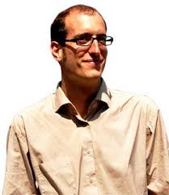
Un entrepreneur en chair et en os : Fabien de Castilla

Slide 23

L’économie sociale et solidaire (ESS) : une (longue) histoire
Coopérative, associations, société de secours mutuel apparaissent à la fin du XIXème pour répondre à des besoins sociaux de façon collective et différente de l’entrepreneuriat capitaliste
Avec trois exigences fondamentales
  Une gestion commune de la structure
  Le consentement à une limitation de la lucrativité
  L’absence de spéculation sur les parts sociales de l’entreprise
l’ESS a évolué au cours du XXe pour, aux côtés des structures historiques associatives, coopératives et mutualistes, intégrer de nouvelles formes d’entreprises : les entreprises d’insertion et les entreprises adaptées.
Aujourd’hui les entreprises sociales réinventent l’ESS en plaçant au centre de leur démarche non pas les statuts mais les pratiques et en revendiquant l’aventure entrepreneuriale et l’innovation comme moteur de leur action au service de l’intérêt général.
Notes:
Le mouvement mondiale + illustration

Slide 24
En résumé
Années 1900
Apparition des premiers statuts de l’économie sociale (coopératives, mutuelles et associations)
Années 1970
Émergence de l’économie solidaire avec les structures d’insertion
par l’activité économique
Années 1980
Apparition du concept d’entrepreneuriat social aux Etats-Unis
Années 1990
Développement de l’entrepreneuriat social en France, inscrit
dans les valeurs portées par l’économie sociale et solidaire
Années 2000
Fort développement de l’entrepreneuriat social
Notes:
Céline

Slide 25
L’économie sociale et solidaire - les chiffres clés
Un acteur économique de poids : 2.35 millions de salariés et 50.5 milliards d’euros de masse salariale (soit 10% de l’emploi salarié en France)
Un moteur pour l’emploi : 440 000 emplois nouveaux entre 2002 et 2012, en croissance de 23% quand dans le même temps l’ensemble de l’emploi privé n’a augmenté que de 7%. 600 000 emplois à renouveler d’ici à 2020 en raison de départs à la retraite.
Des biens et des services pour toutes et tous :
→9 personnes handicapées sur 10 sont prises en charge par des établissements de l’ESS
→68% de l’aide à domicile aux personnes dépendantes sont portés par des entreprises de l’ESS
→38 millions de français sont protégés par une mutuelle de santé et 60% des dépôts bancaires se font dans des banques coopératives
→30% des hôpitaux sont gérés par les entreprises de l’ESS
Notes:
Le mouvement mondiale + illustration

Slide 26













L’économie sociale et solidaire – une grande famille pas toujours unie
Notes:
Le mouvement mondiale + illustration

Slide 27
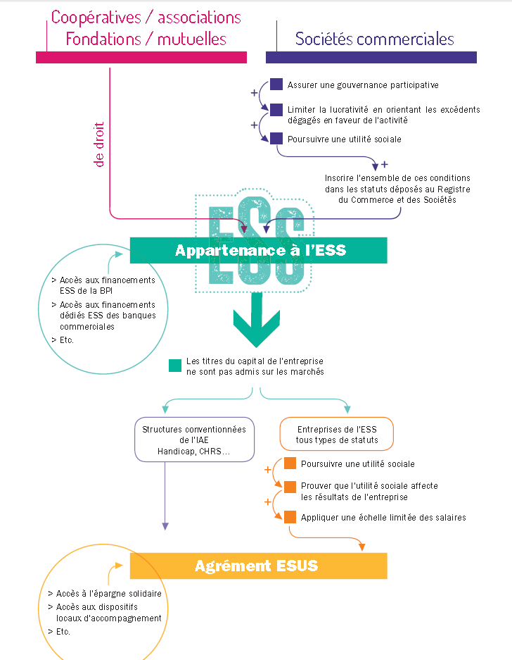


Slide 28
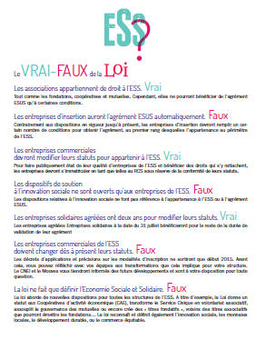

Slide 29




Le Mouves qu’est-ce c’est ?
Un mouvement de personnes : des dirigeant(e)s d’entreprises sociales et des partenaires impliqués dans le développement de l’entrepreneuriat social
  400 entrepreneurs sociaux adhérents
  Toutes filières
  Toute taille
  Tous statuts
Présent (presque) partout en France, avec 10 communautés actives

Slide 30
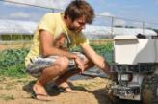
Le Mouves – typologie des adhérents
Statut associatif (22%), le statut SCOP (24%), le statut SCIC (11%) et le statut SARL (27%).
29% sont des structures d’insertion par l’activité économique, un chiffre logique au regard du crédo du Mouves : « la performance économique au service de l’intérêt général ».
A noter que 7% appartiennent au secteur adapté et protégé et que les entreprises sociales membres du Mouves sont plus de 62% à avoir obtenu un agrément spécifique.
75% des entreprises sociales du Mouves sont affiliées à un réseau et/ou une fédération autre que le Mouves

Slide 31
ET VOUS ALORS ?
ET VOUS ALORS ?
Processus de décision non fondé sur la propriété du capital
Notes:
amination

